Slide 1
Gestion de demanda Proceso de mejora e Informe de servicios TI
19580589 Castillo Jr Gregorio
19580595 Flores Acosta Sheila Lizeth
19580867 Morales Calixto Daniel Alexander

Slide 2
3.- Gestión de demanda

Slide 3
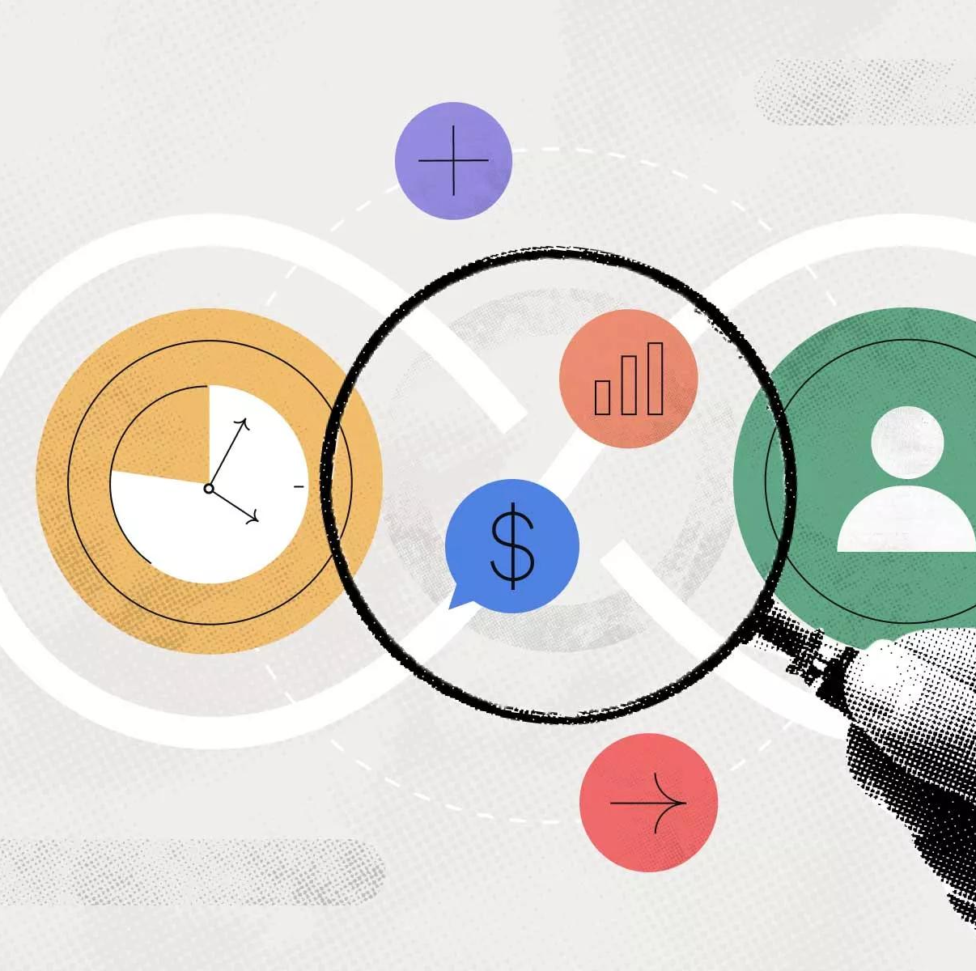
Gestión de demanda
¿Qué es?
La gestión de demanda es la forma en la que supervisamos y gestionamos las solicitudes de los clientes. Implica entender y comprender sus necesidades.

Slide 4

Gestión de demanda
¿Por qué es necesaria la gestión de demanda?
Muestra las cuales son las futuras tendencias en el mercado.
Aumentar la satisfacción del cliente
Reducir los posibles cuellos de botella
Optimizar operaciones
Reducir costos y desperdicios
Aumenta la eficiencia

Slide 5
Gestión de la demanda
Pasos para el proceso de la gestión de la demanda
Revisar los datos históricos
Analiza el mercado actual
Predice la demanda
Desarrolla estrategias para generar demanda
Incorpora al plane de negocios
Coordina tus iniciativas con la planificación de la cadena de suministro
Optimiza tu proceso

Slide 6
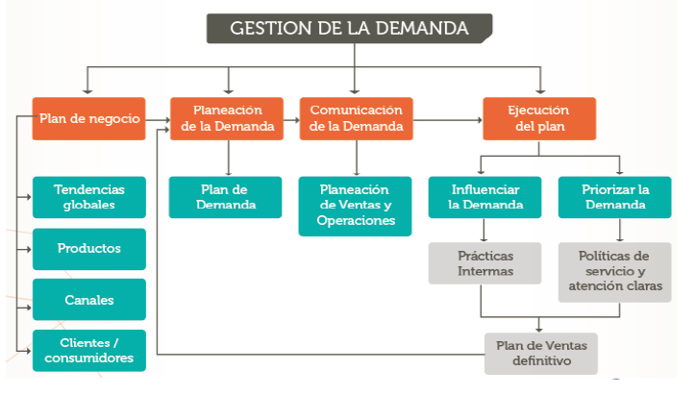

Slide 7
23.- Proceso de mejora

Slide 8
Proceso de mejora
Trabajo esforzado y continuado de una organización para desplegar las herramientas de la gestión por procesos dentro de sí misma.
El paso previo para la mejora es la adopción de una gestión por procesos que actúe sobre la configuración de la estructura organizativa.
Un claro enfoque de procesos y la medición de los resultados de los mismos.
Identificación de los servicios o productos brindados por la organización cliente.
Organización para la gestión de procesos.
Rediseño y mejora de procesos, mejorando su calidad, eficacia y eficiencia, reduciendo plazos y costes.

Slide 9
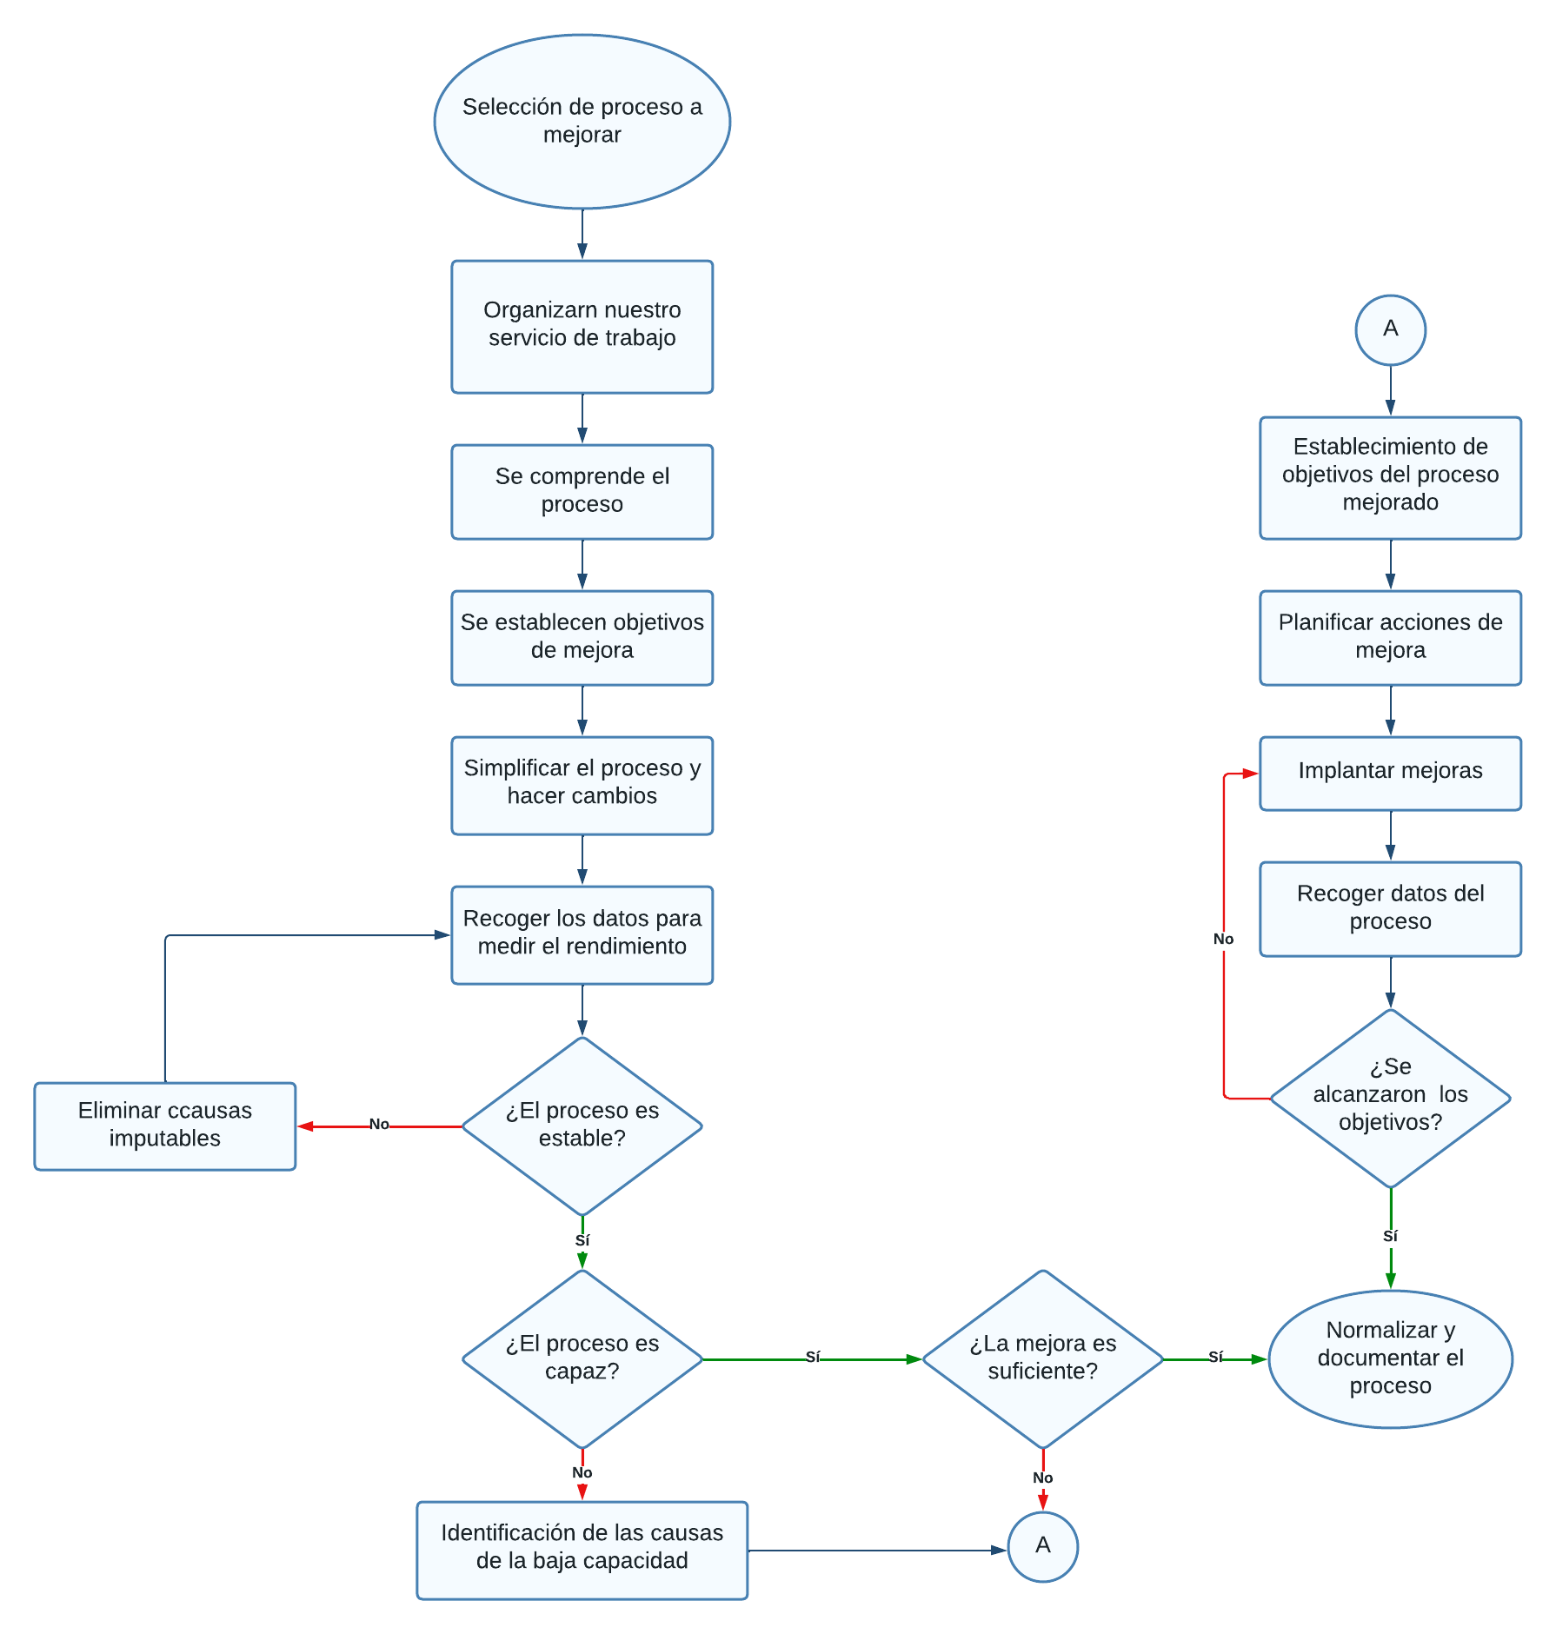

Slide 10
24.- Informe de servicios TI

Slide 11
Para la realización de un informe de servicios TI necesitamos:
Pasos para el proceso de la gestión de la demanda
Recopilación de datos
Análisis de datos
Documentación

Slide 12
